Slide 1
LIISTUDEGA MAJADELE SILMAD PÄHE
FER PROJECT OÜ

Slide 2
tutvustus
FER PROJECT OÜ
Tegevusalad:
Fer Project on 2009. a asutatud väikeettevõte, mille missiooniks on olla Skandinaavia suunal tegutsevatele Eesti puitmajatootjatele tugevaks partneriks liistuprojektide lahendamisel, pakkudes klientidele head kvaliteeti ja orginaalseid profiile.
Meie tootevalikusse kuuluvad järgmised tooted:
• Akna ja ukse sise- ja välispiirded
• Põrandaliistud ja nurgaklotsid
• Profileeritud postid (ka tellija materjalist)
• Muud tooted (ümarad silinderpostid,harjatipud,rõdupiirded jne)
Kontakt
Koduleht: www.ferproject.ee E-post: info@ferproject.ee Aadress: Mängu tee 8, Ubja küla, Sõmeru vald, Lääne-Virumaa, Eesti, 44203

Slide 3
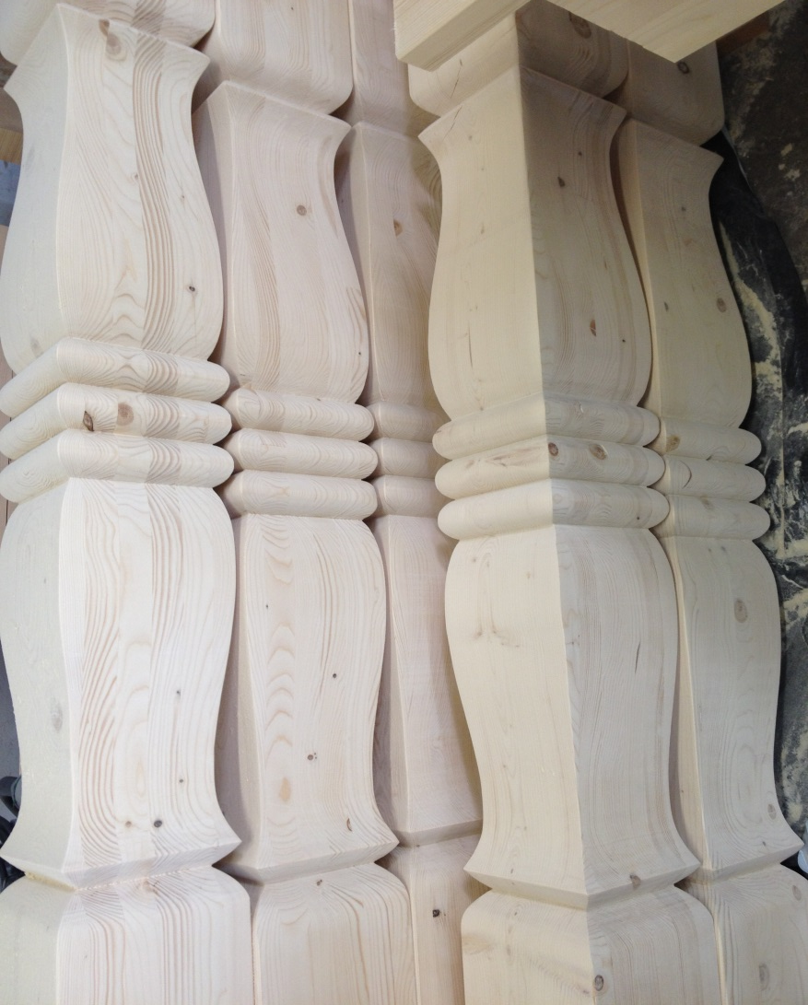
Postid

Slide 4
siseliistud

Slide 5
siseliistud

Slide 6
siseliistud

Slide 7
siseliistud

Slide 8
siseliistud

Slide 9
siseliistud

Slide 10
siseliistud

Slide 11
siseliistud

Slide 12
välisliistud

Slide 13
välisliistud

Slide 14
välisliistud

Slide 15
välisliistud

Slide 16
välisliistud

Slide 17
välisliistud

Slide 18
Välisliistud

Slide 19
välisliistud

Slide 20
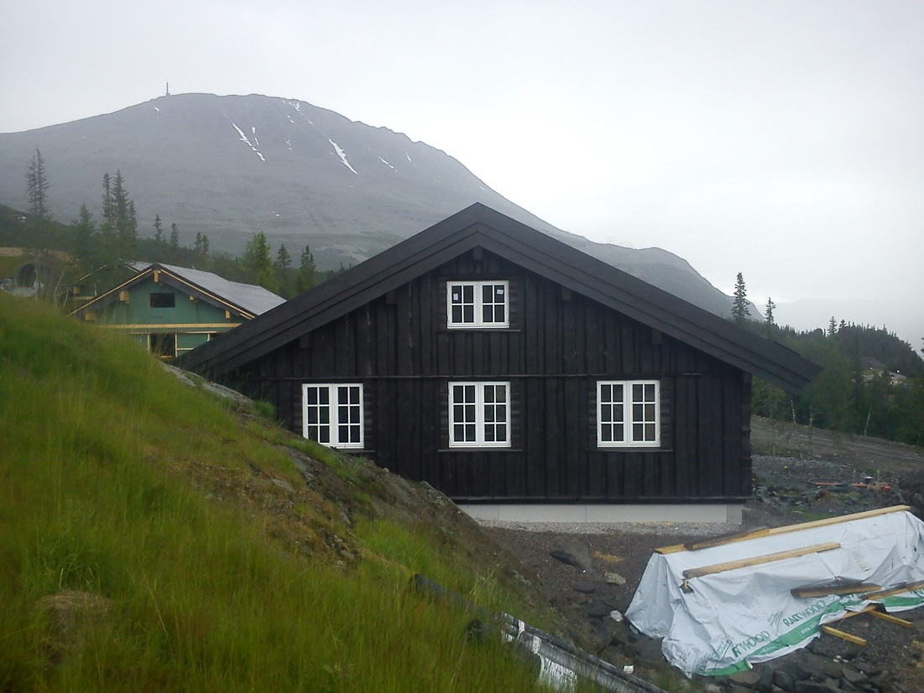
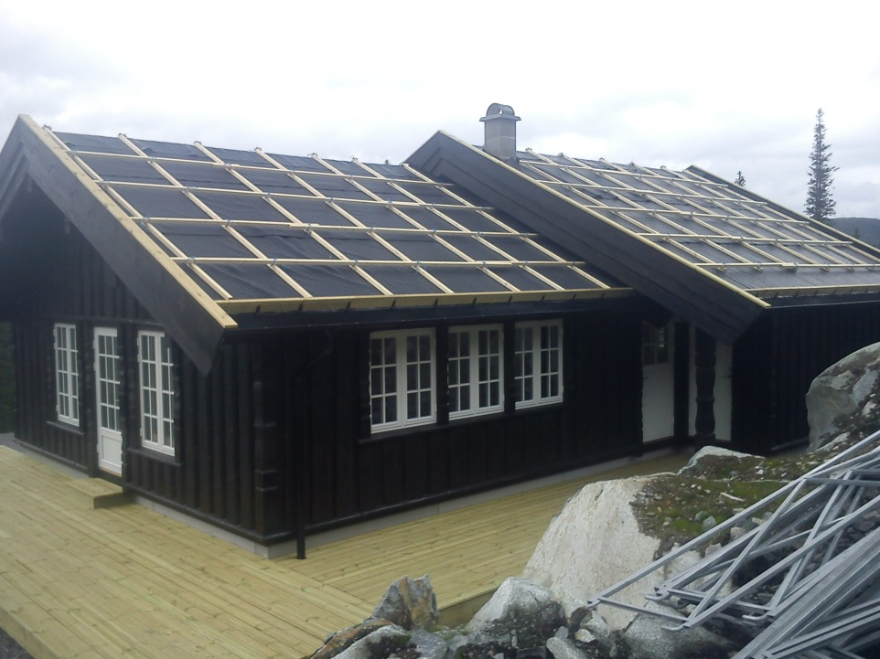
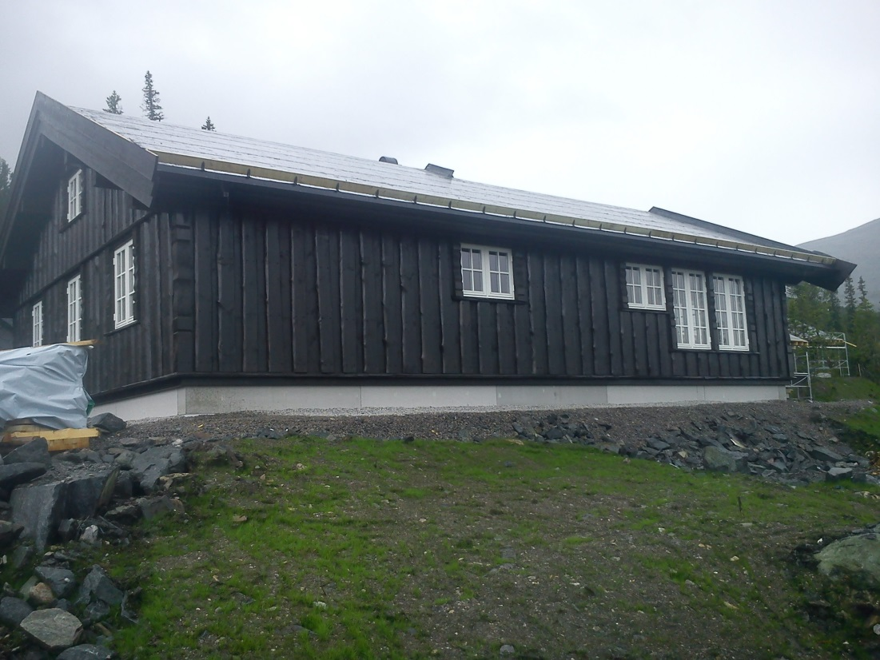
välisliistud

Slide 21
välisliistud

Slide 22
ˇvälisliistud

Slide 23
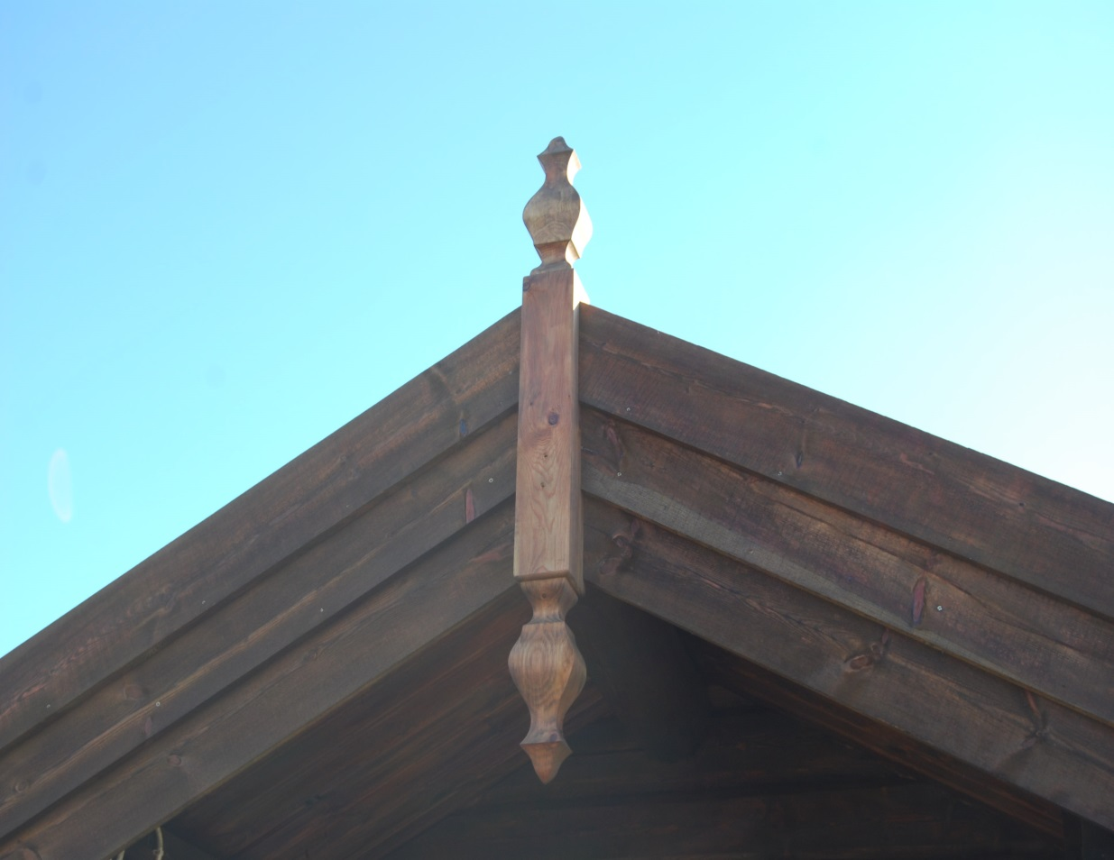
Muud tooted

Slide 24
pakkimine

Slide 25
TÄNAME

